Slide 1
現在是飲料時間
第十二組 蔡念澄 廖偉博 王昱文 盧柏瑜
Videos: https://www.youtube.com/watch?v=9KyhPO3RSRM

Slide 2
Needs Analysis
◀
幫助政大學生找到符合口味的政大附近飲料店，同時提供店家：
飲料名字
飲料價格（SML, ML, L）
加料物品
加料價格（中大杯, 單一價）
公休日
電話
營業時間
地址
評論區（1.看評論 ，2.評🌟＋評語）
01
02
03
04
05
06
▶

Slide 3
WBS
◀
01
02
03
04
05
06
▶

Slide 4
WBS
現在是飲料時間
Needs Analysis
Design
Development
Evaluation
1
2
3
4
5
6
7
8
Requirement Summary 1
Design Layout
Class Design
Database Design
Database
Layout
Classes
Report
1.1
2.1
3.1
4.1
5.1
6.1
7.1
8.1
User Requirement
GUI Design
Interface Design
Drink Search
Collect Data
Frame1 setup
Finalize classes
Demonstration
4.2
5.2
6.2
3.2
Store Search
Organize Excel
Frame2 setup
1.2
6.3
Reporting Requirement
Inheritance Design
4.3
Frame3 setup
5.3
Feedback Search
Import to MySQL
6.4
Classes setup

Slide 5
Task Network
◀
01
02
03
04
05
06
▶

Slide 6
User Requirement
Reporting Requirements
01
02
◀
蔡 廖 王 盧
蔡 廖 王 盧
01
蔡 廖 王 盧
蔡 廖 王 盧
03
04
GUI Designs
Inheritance
Interface
02
蔡
Drink Search
Store
Feedback
蔡 廖 王 盧
03
廖
廖
盧
04
蔡 廖 王 盧
盧
05
05
王
06
Collect Data
Organize Excel
Import MySQL
王
06
蔡 廖 王 盧
Frame1 setup
Frame2 setup
Frame3 setup
Classes setup
蔡廖
▶
Demonstrations
PPT + Reports
07
08
盧
盧

Slide 7
飲料店資料庫
◀
01
02
03
04
05
06
▶

Slide 8
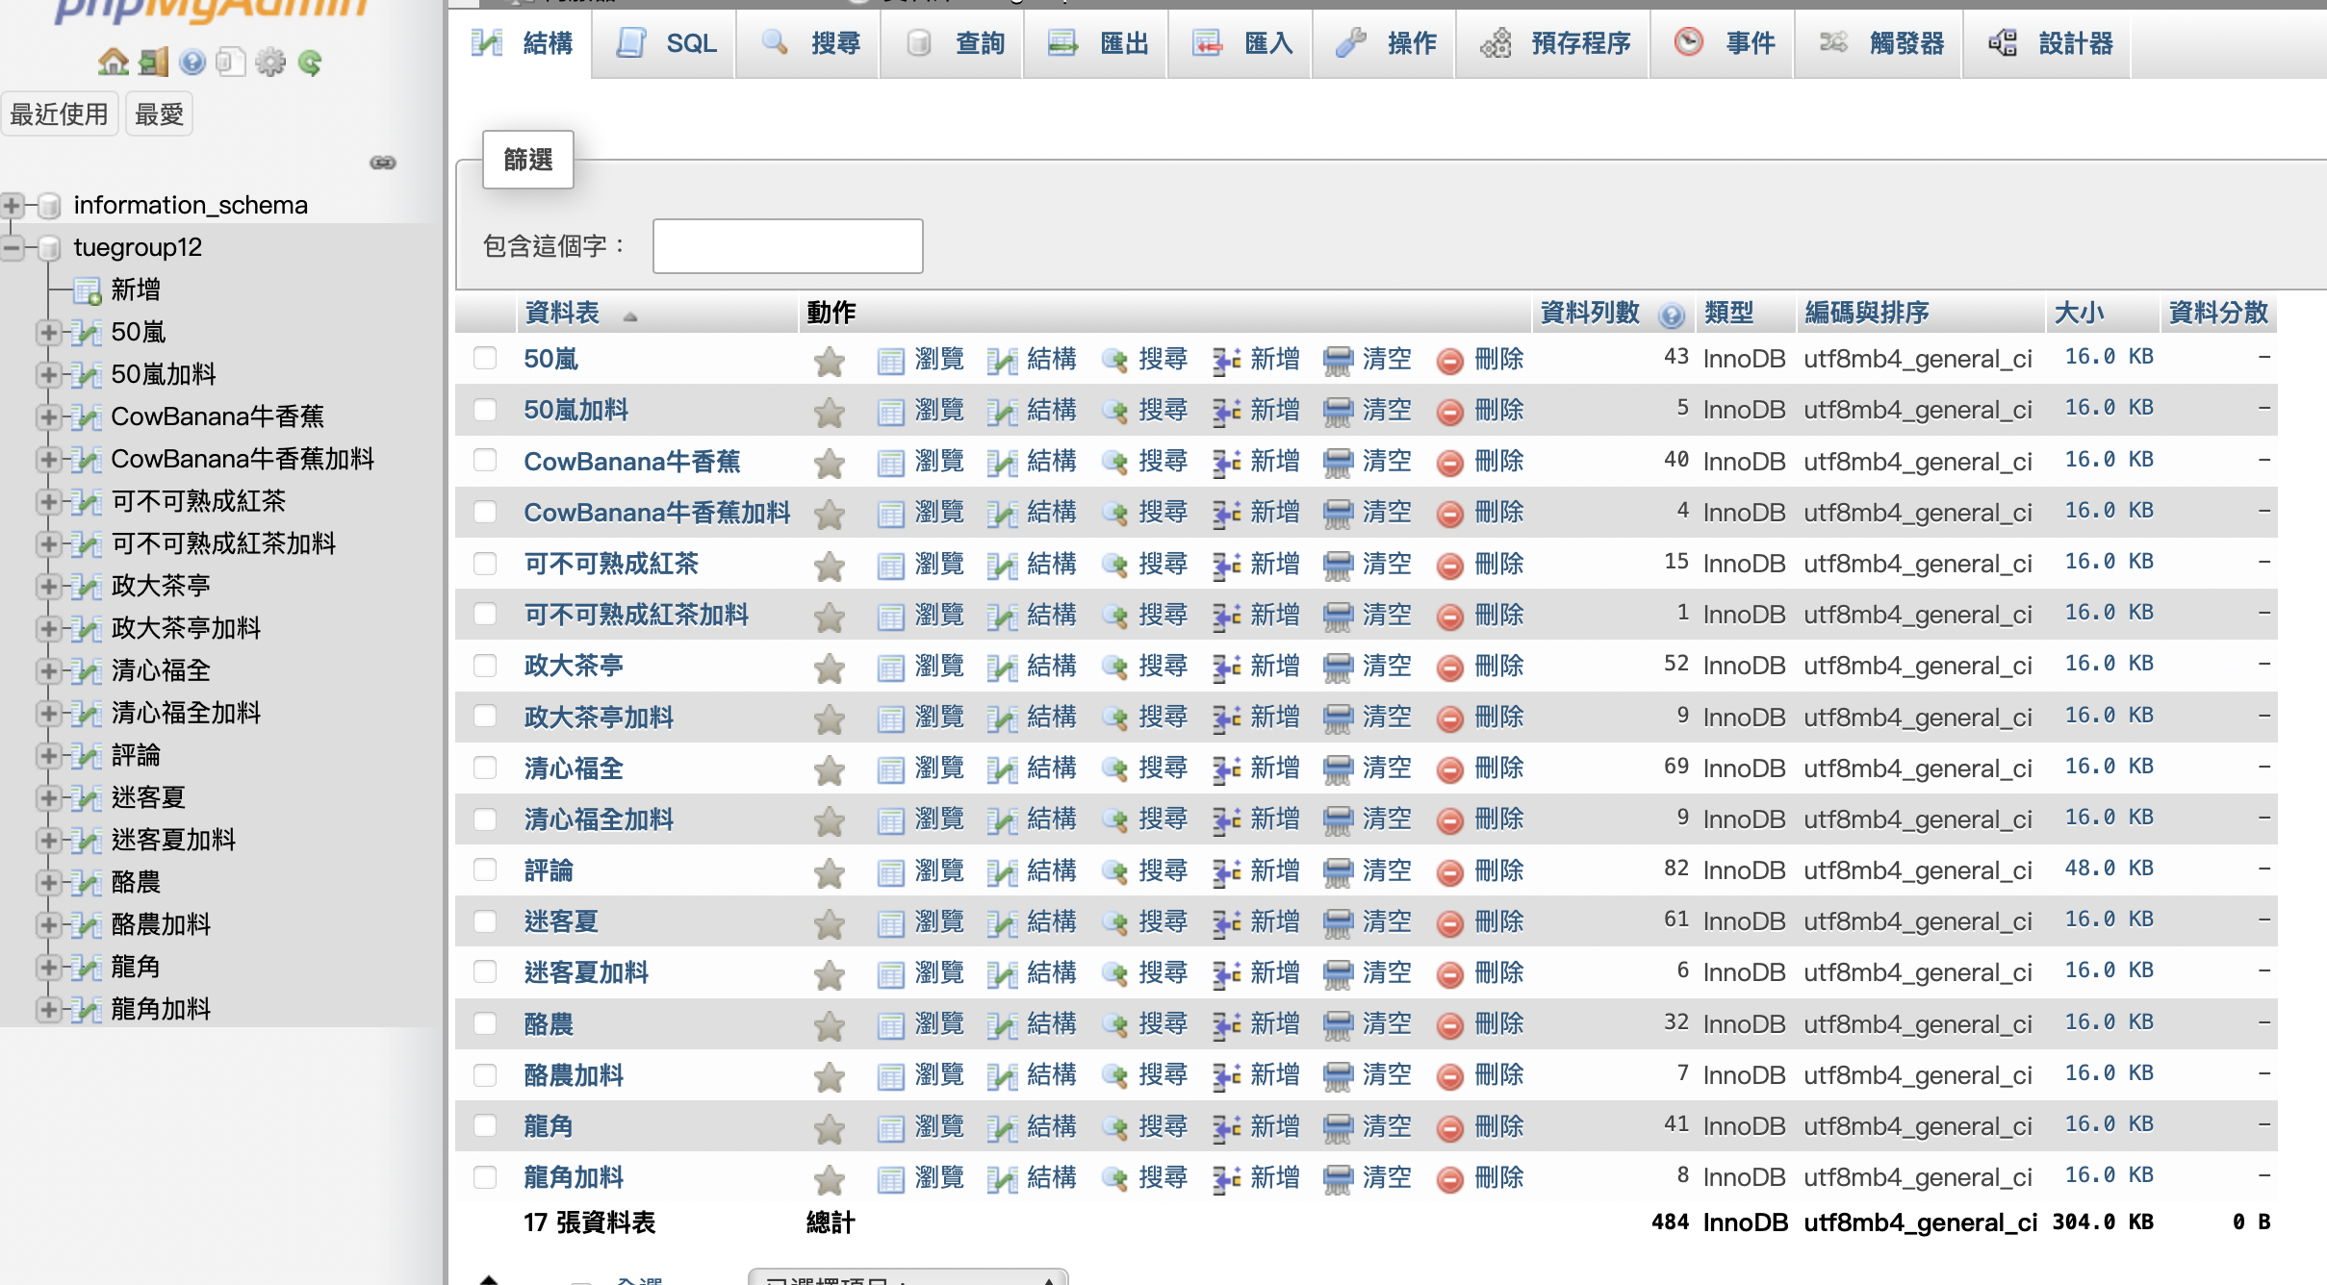
資料庫全部的部分

Slide 9
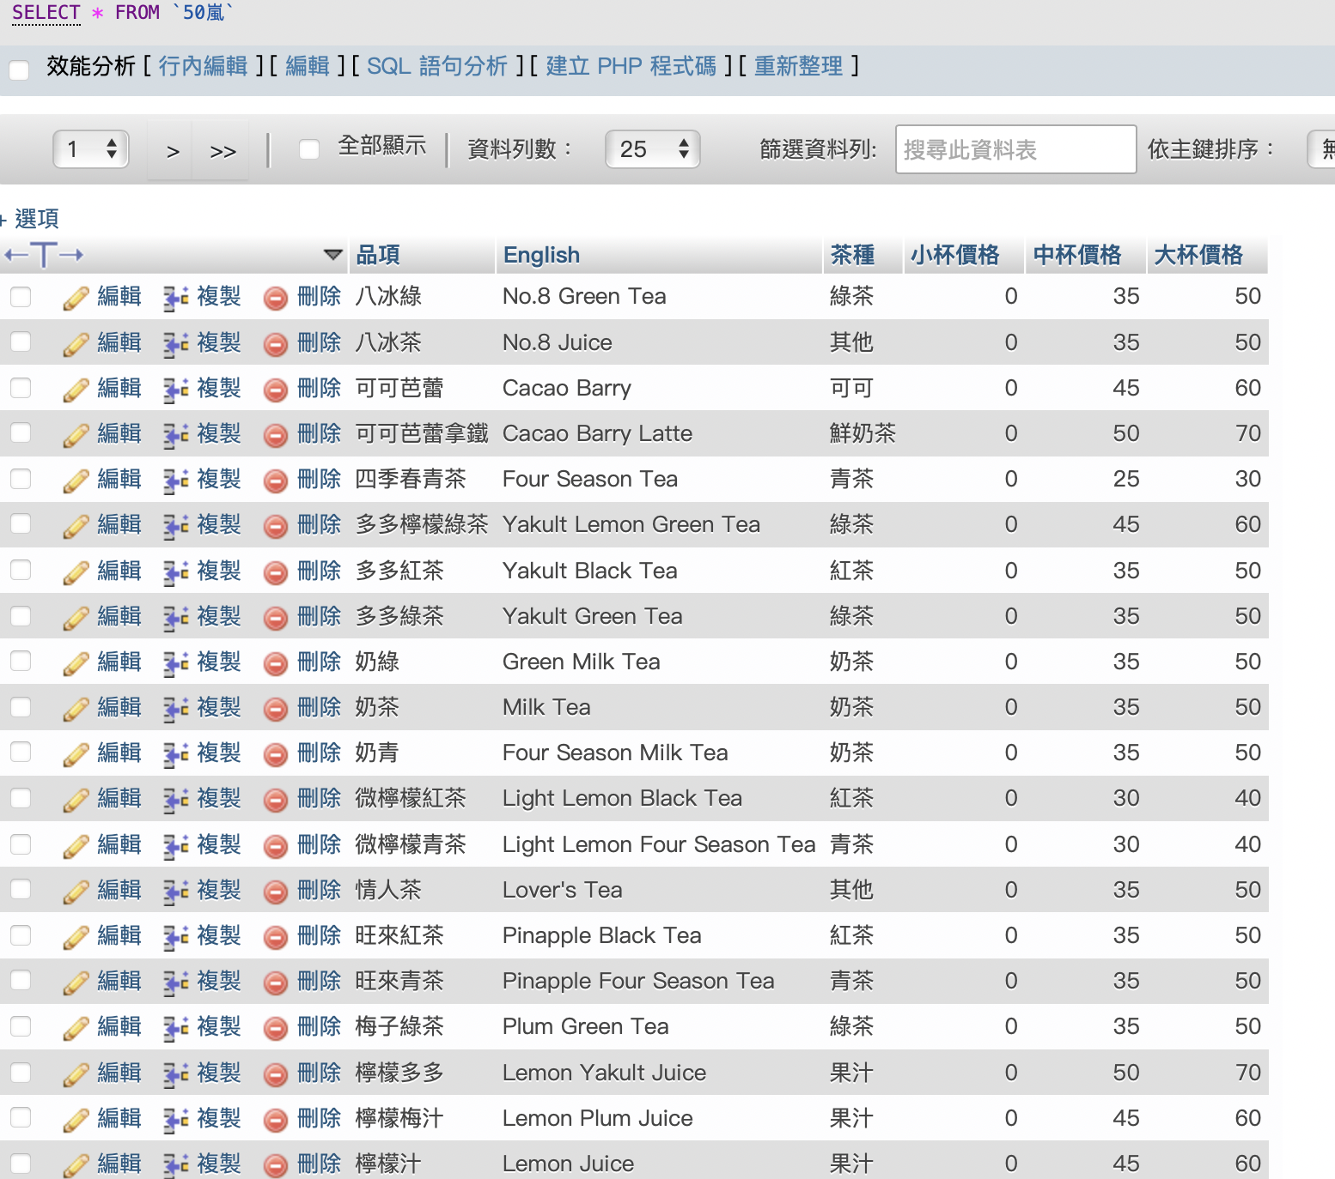
資料庫50嵐（舉例）菜單的部分

Slide 10
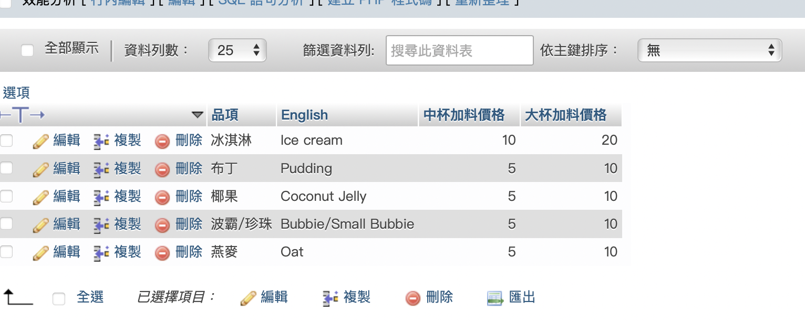
資料庫50嵐（舉例）加料區的部分

Slide 11
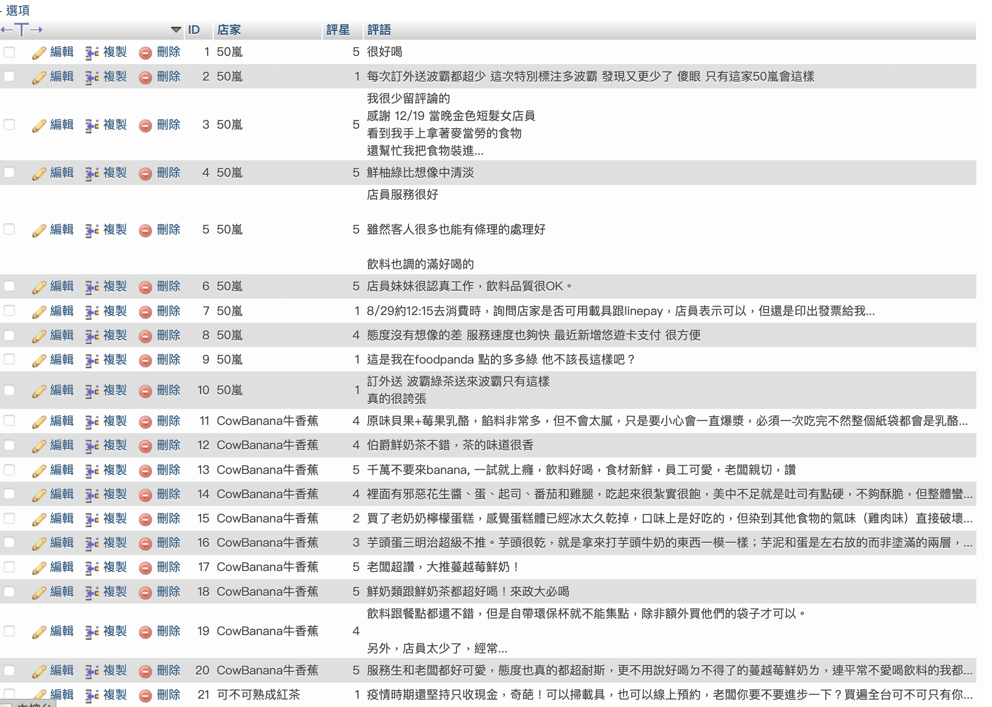
資料庫評論區的部分

Slide 12
ＵＭＬ圖
◀
01
02
03
04
05
06
▶

Slide 13
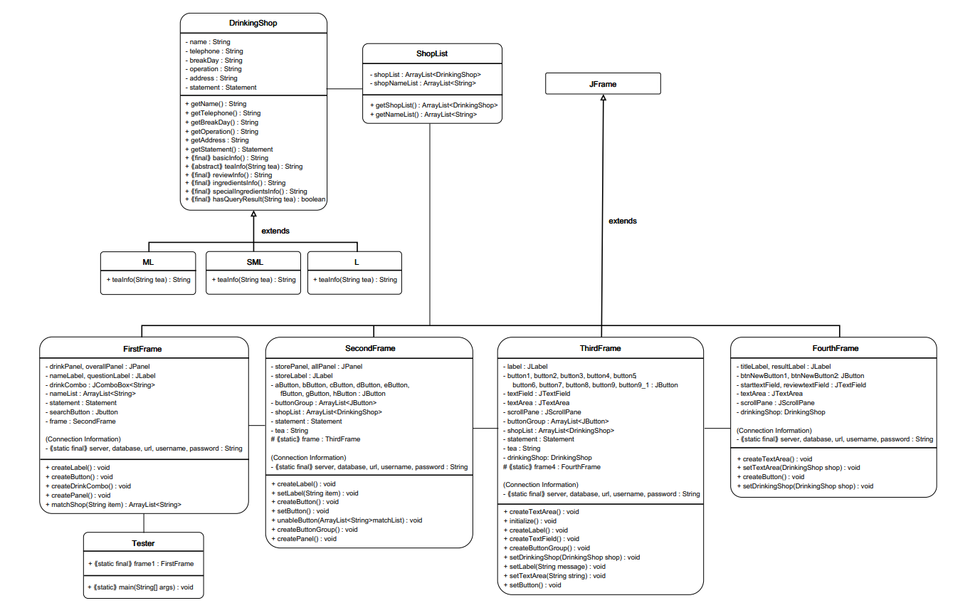

Slide 14
撰寫程式碼遭遇之問題
◀
01
02
03
04
05
06
▶

Slide 15
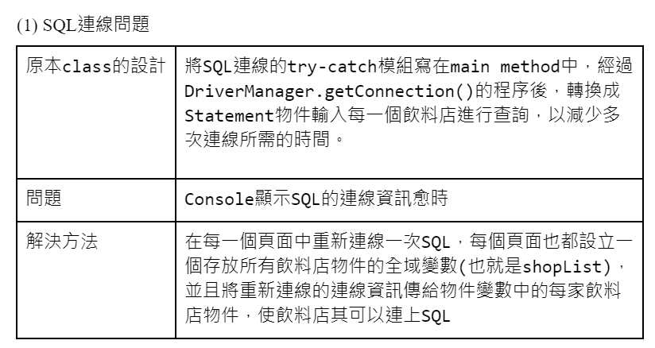
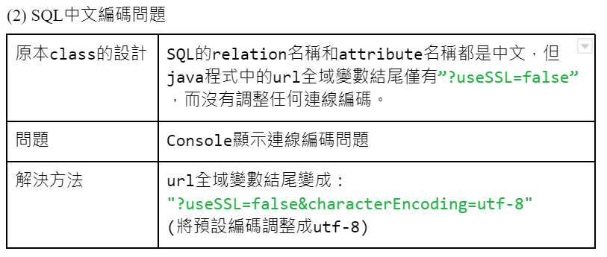

Slide 16
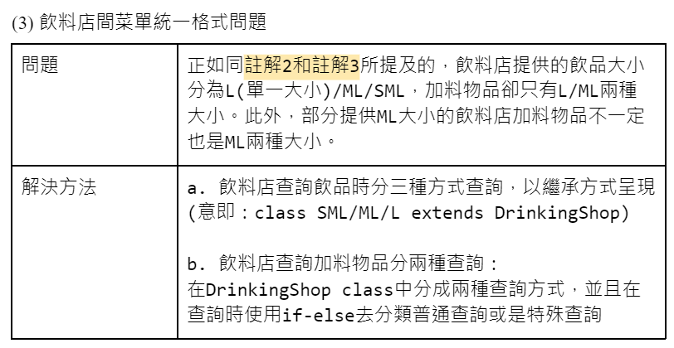

Slide 17
Frame 1
◀
01
02
03
04
05
06
▶

Slide 18
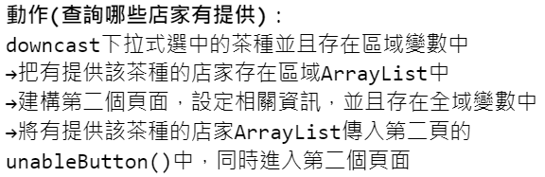
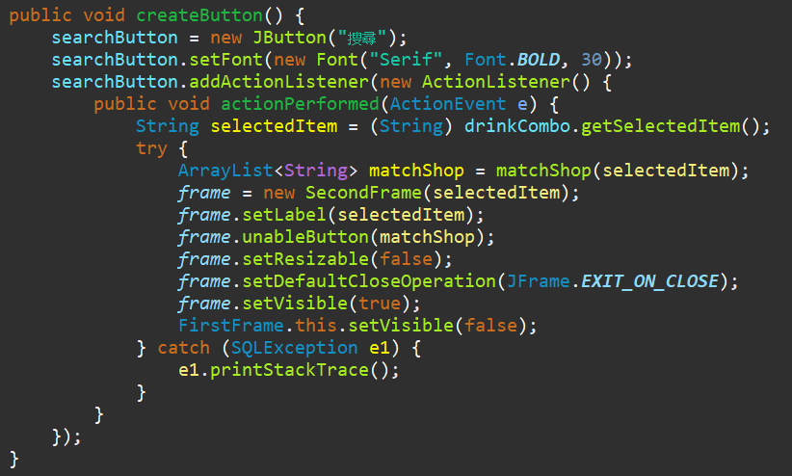
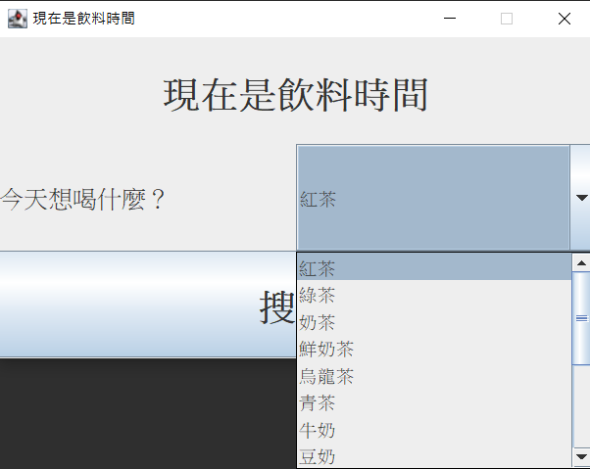

Slide 19
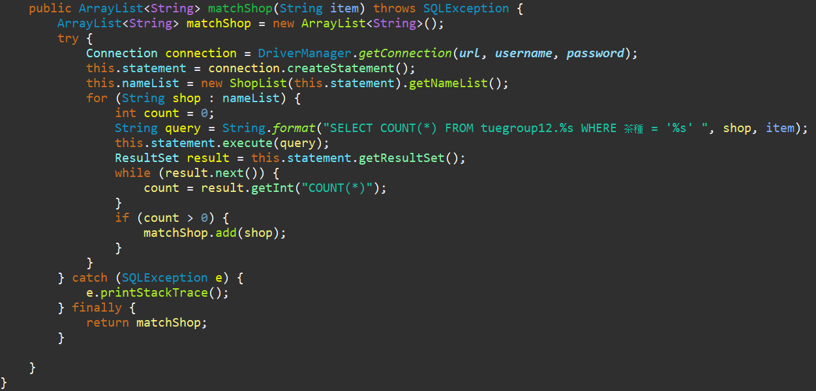

Slide 20
Frame 2
◀
01
02
03
04
05
06
▶

Slide 21
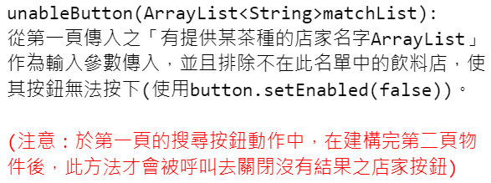
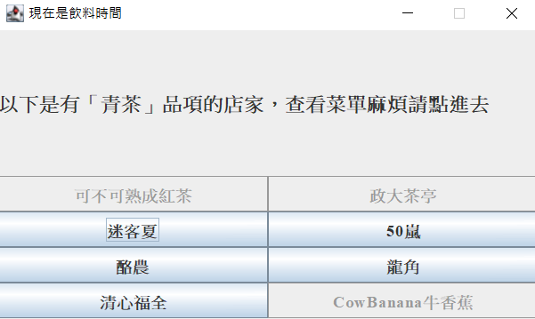
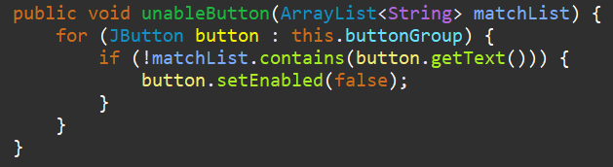

Slide 22
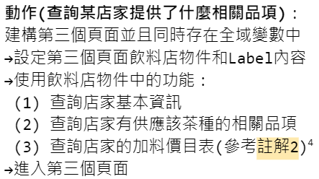
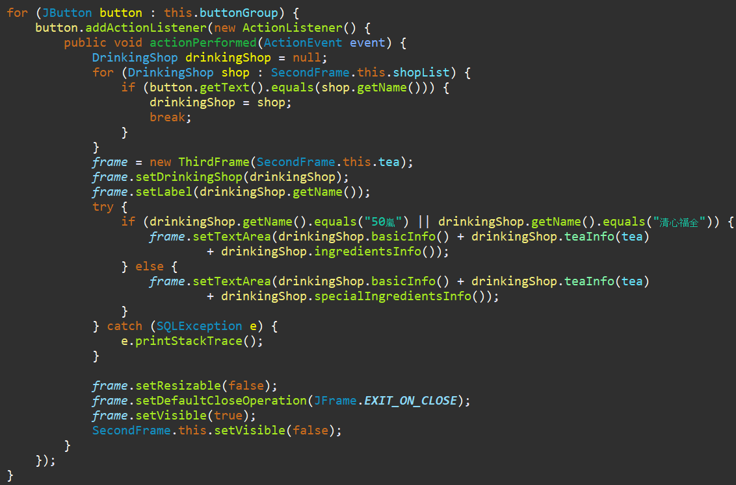

Slide 23
Frame 3
◀
01
02
03
04
05
06
▶

Slide 24
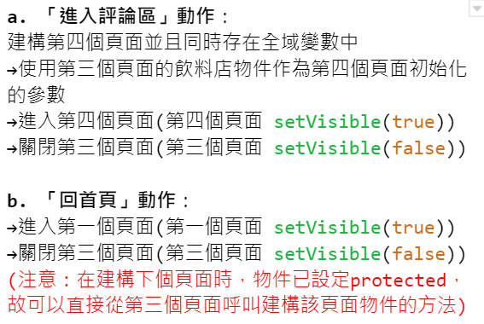
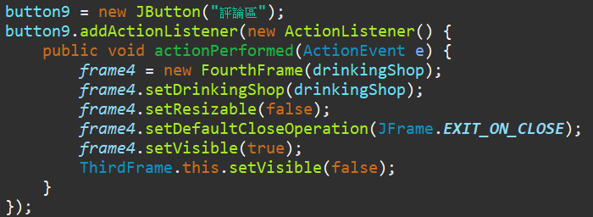
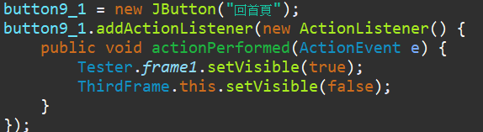

Slide 25
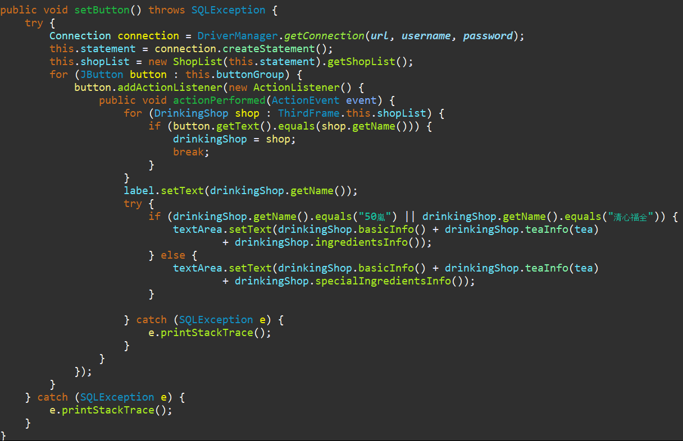
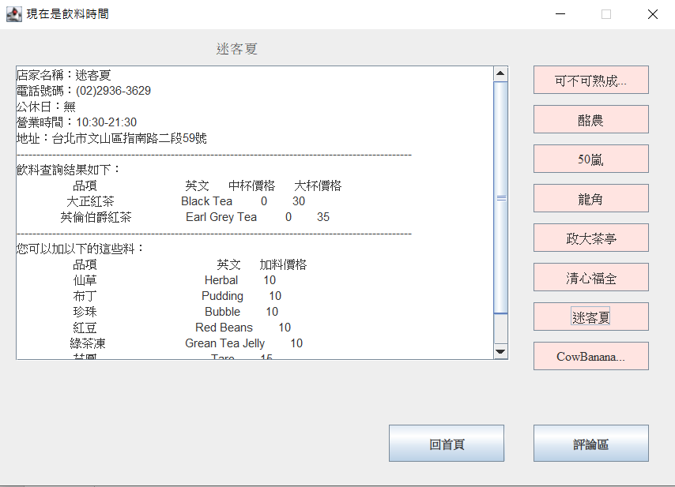

Slide 26
Frame 4
◀
01
02
03
04
05
06
▶

Slide 27
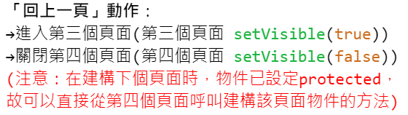
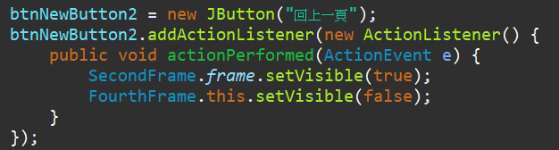

Slide 28
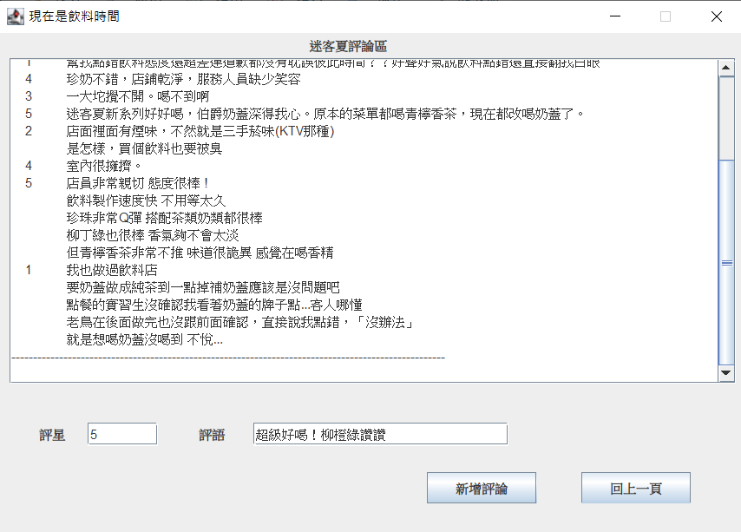
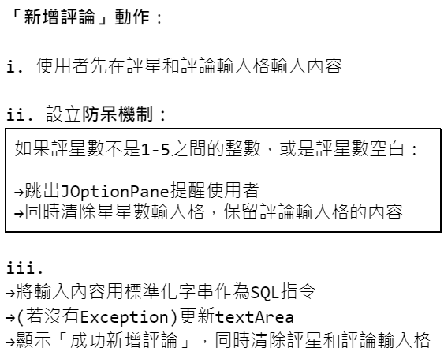
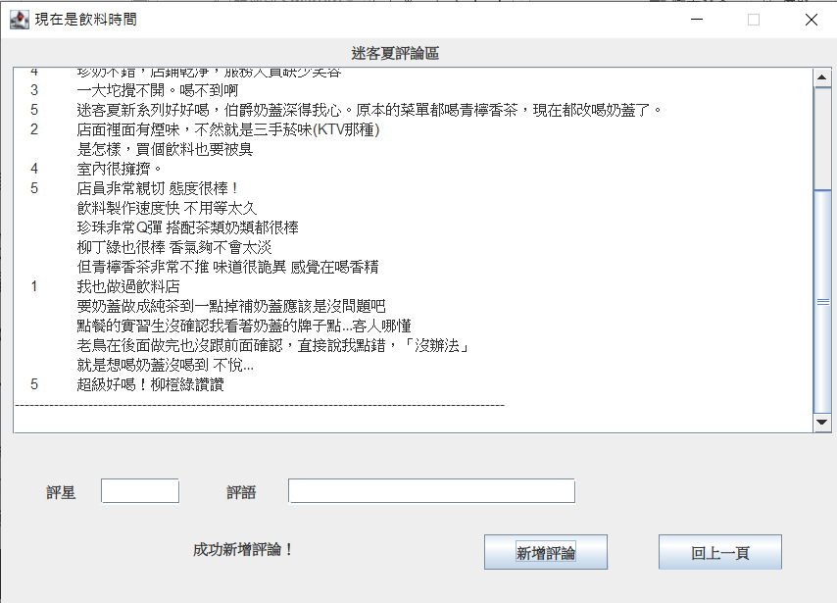
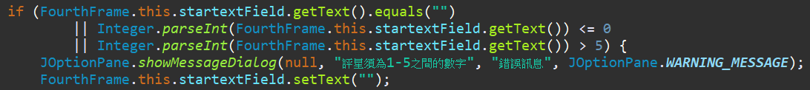

Slide 29
飲料店程式碼跑出來的畫面
◀
01
02
03
04
05
06
▶

Slide 30
謝謝！！！

